Slide 1


Невероятные приключения, новые миры, немножко юмора и капелька иронии
(цикл обзоров «Понедельник начинается с книг»)
г. Красноярск, 2022, 27 июня

Slide 2



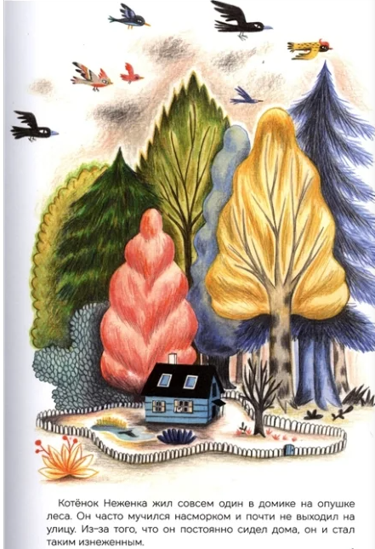

Slide 3
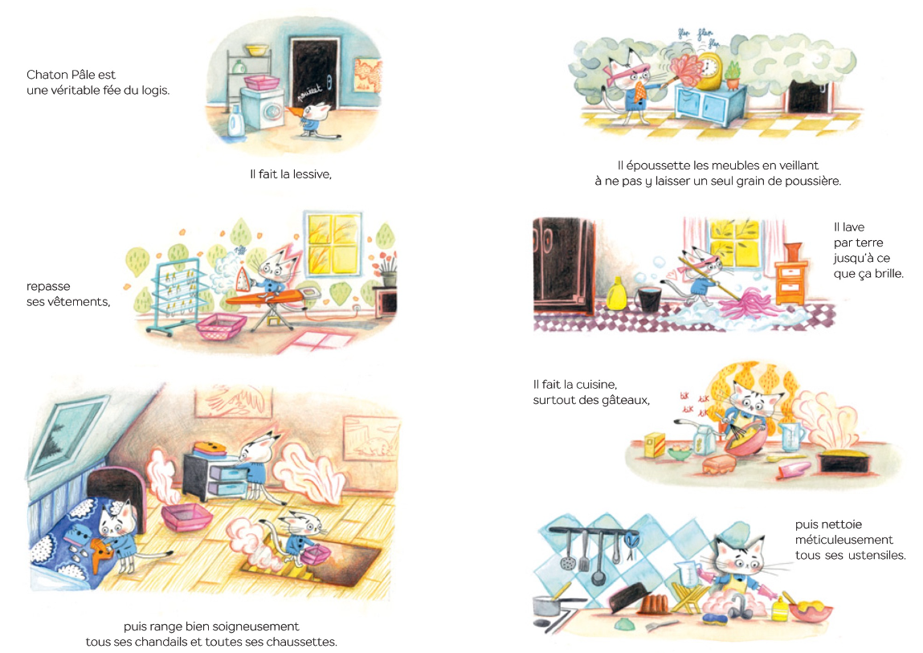

Slide 4
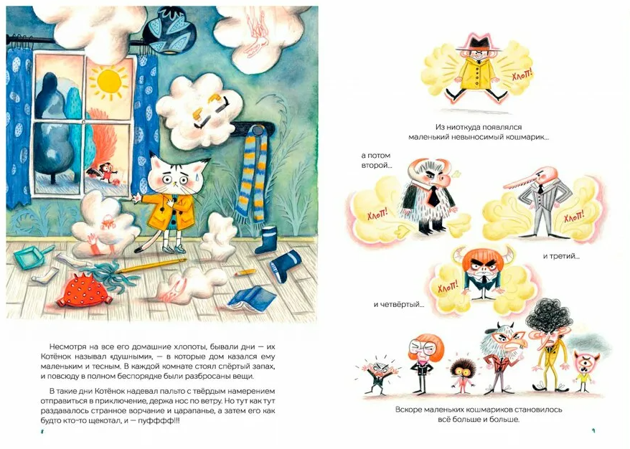

Slide 5
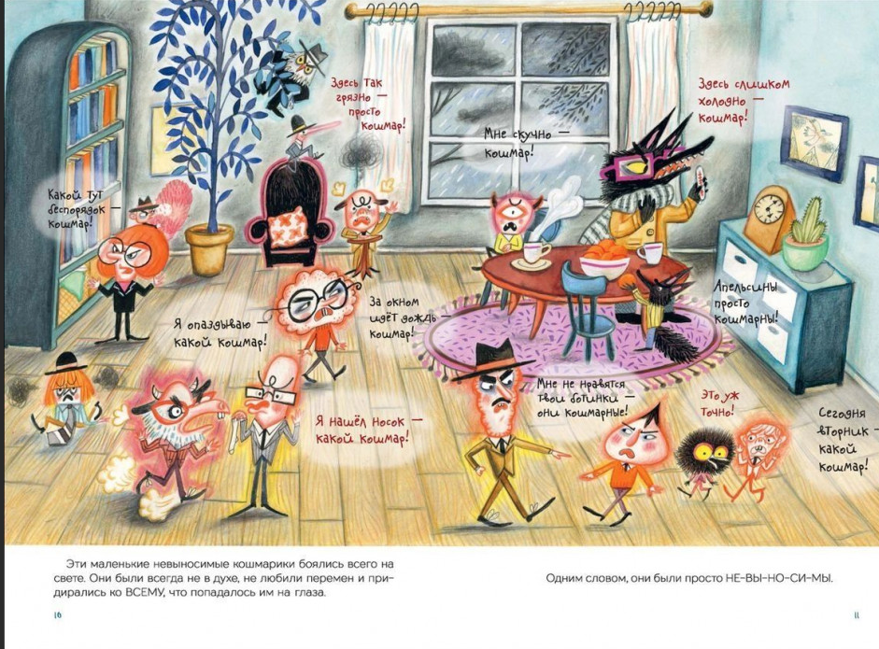

Slide 6
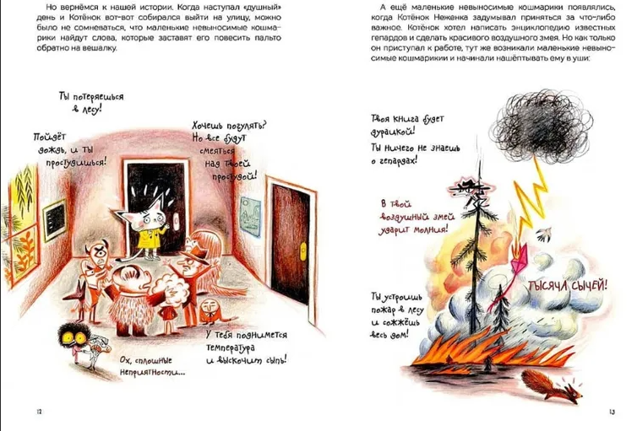

Slide 7
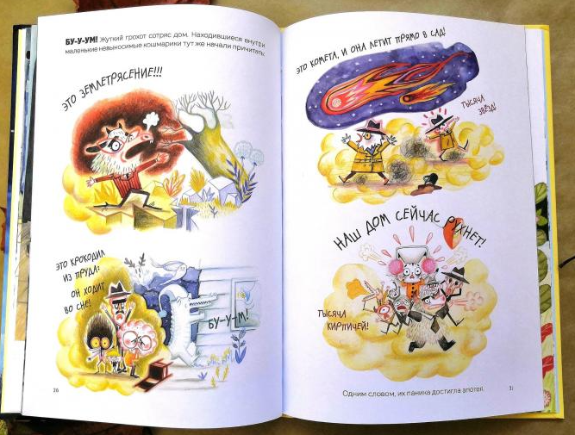

Slide 8
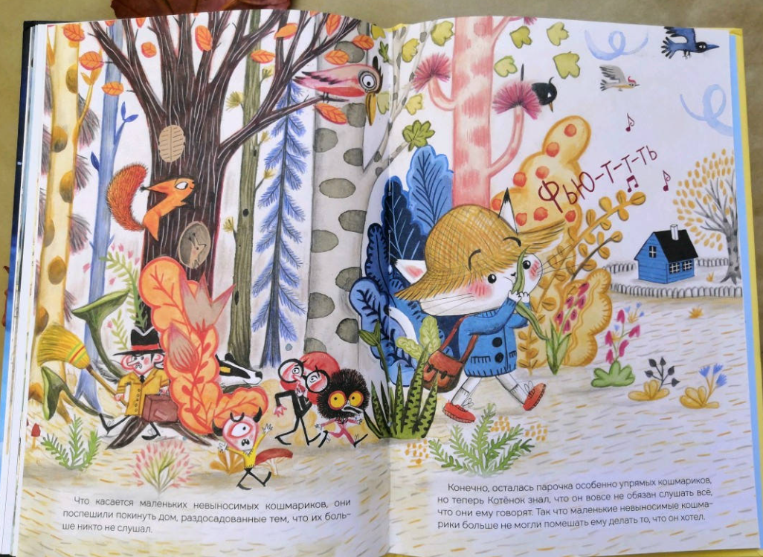

Slide 9


Slide 10
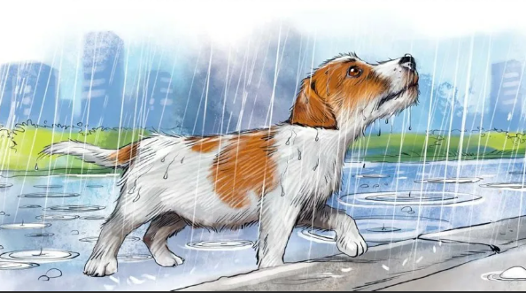
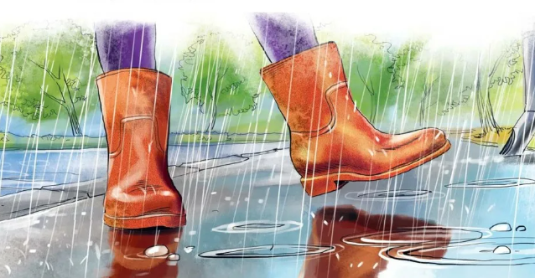
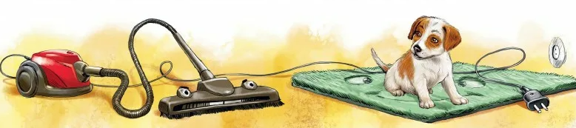

Slide 11
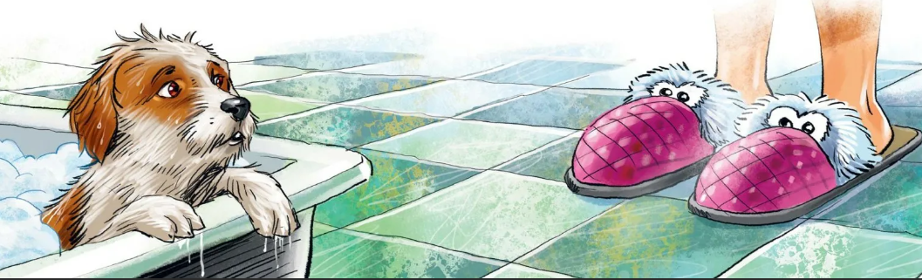
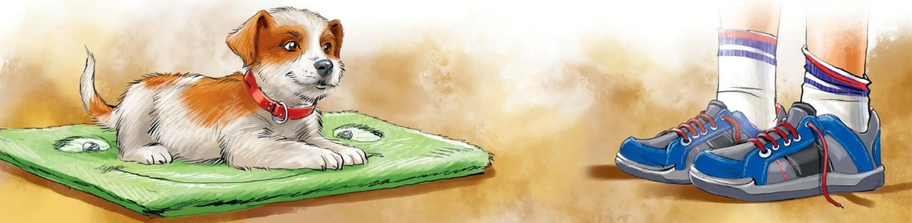
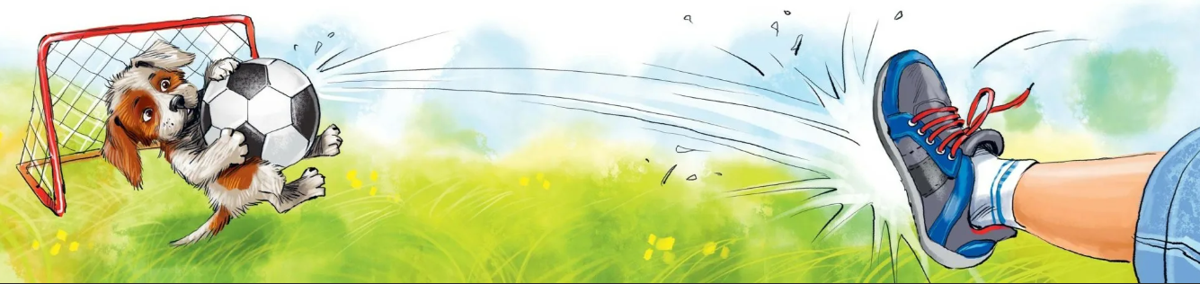

Slide 12
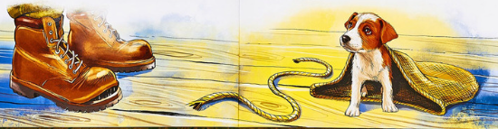
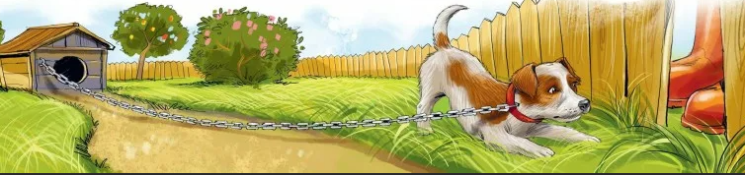

Slide 13
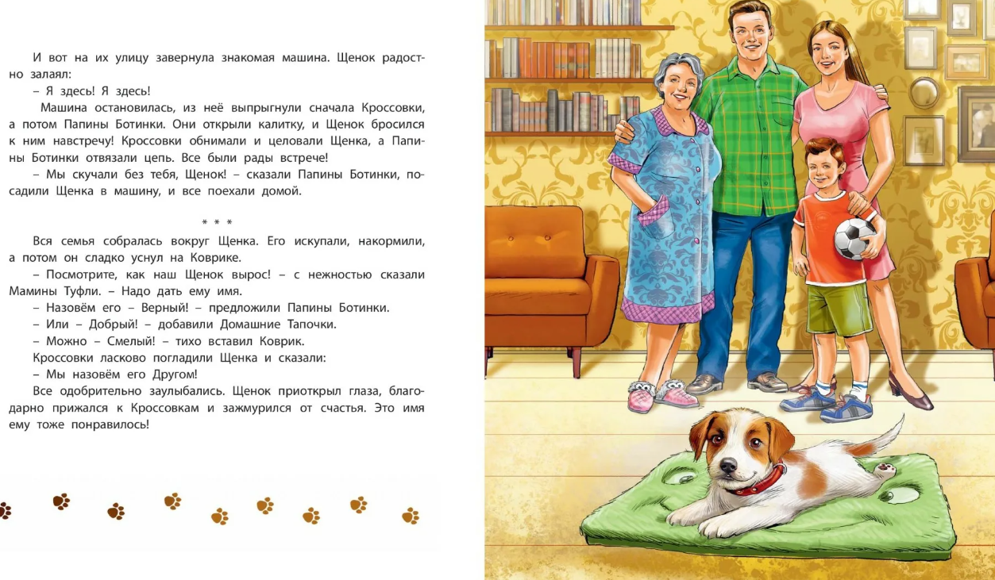

Slide 14
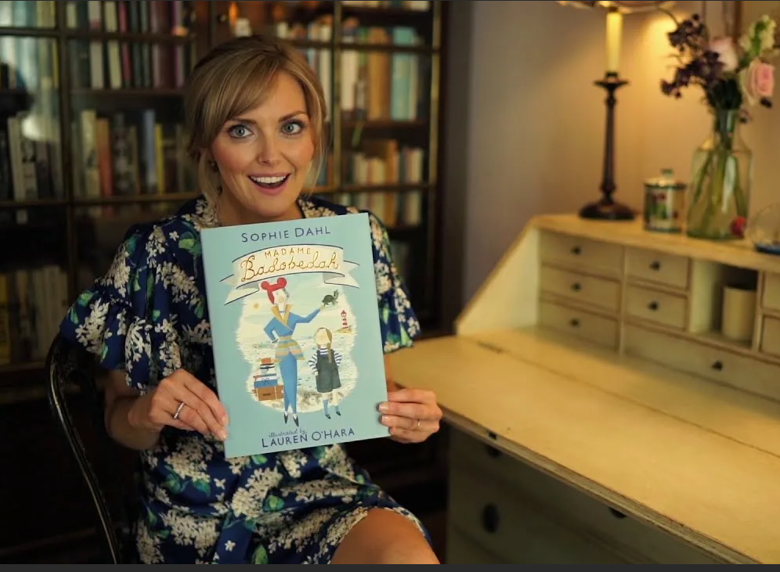


Slide 15
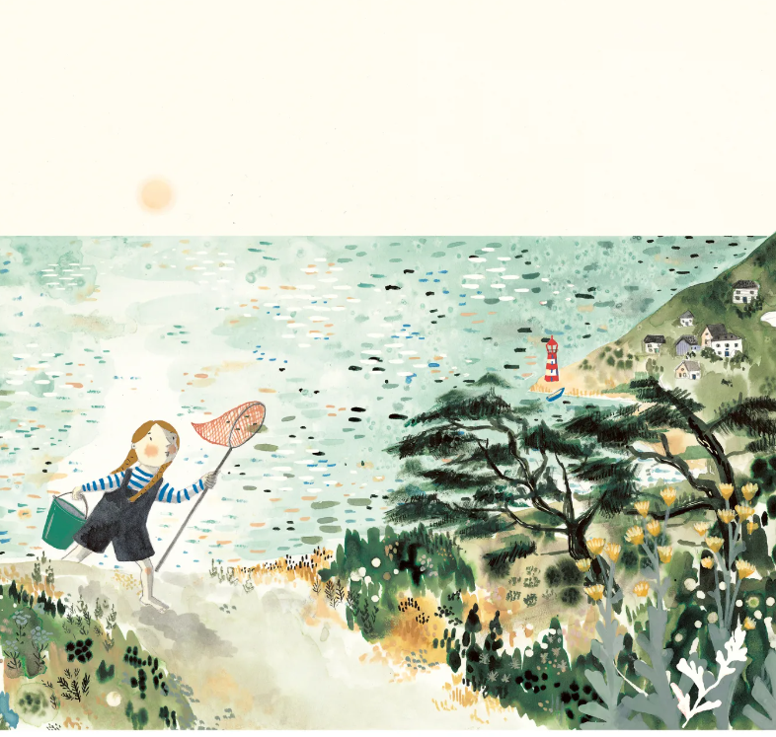
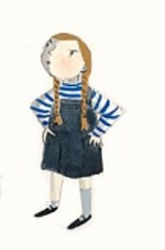

Slide 16
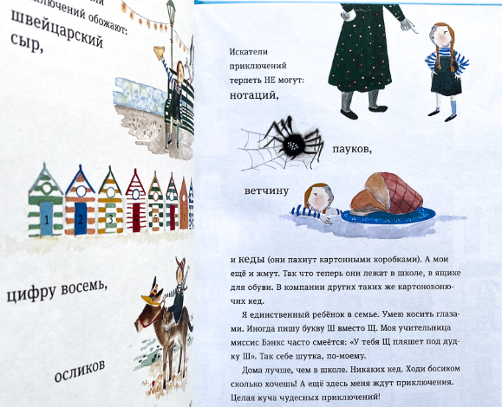

Slide 17
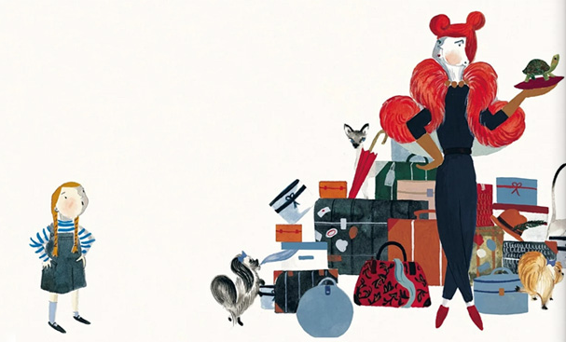
И сразу на ум пришло имя-Мадам Бадубеда-самое подходящее прозвище для ворчливоголосых, тяжёлочемоданных и влисунаряженных гостей. Поселили её в номер 32, который и без того был полон необычайных секретов, а тут еще такая загадочная личность.
И сразу на ум пришло имя-Мадам Бадубеда-самое подходящее прозвище для ворчливоголосых, тяжёлочемоданных и влисунаряженных гостей. Поселили её в номер 32, который и без того был полон необычайных секретов, а тут еще такая загадочная личность.
И сразу на ум пришло имя-Мадам Бадубеда-самое подходящее прозвище для ворчливоголосых, тяжёлочемоданных и влисунаряженных гостей. Поселили её в номер 32, который и без того был полон необычайных секретов, а тут еще такая загадочная личность.
И сразу на ум пришло имя-Мадам Бадубеда-самое подходящее прозвище для ворчливоголосых, тяжёлочемоданных и влисунаряженных гостей. Поселили её в номер 32, который и без того был полон необычайных секретов, а тут еще такая загадочная личность.

Slide 18
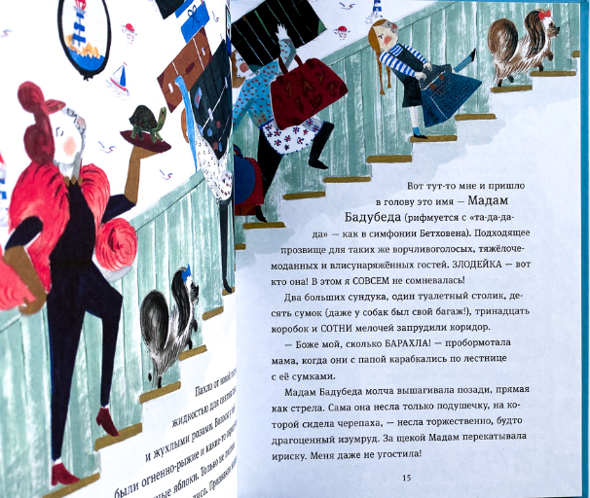

Slide 19
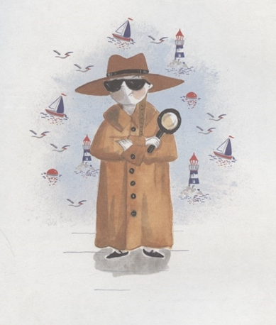
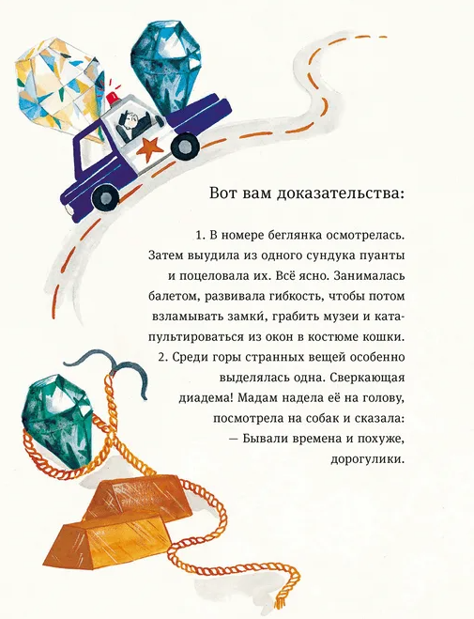
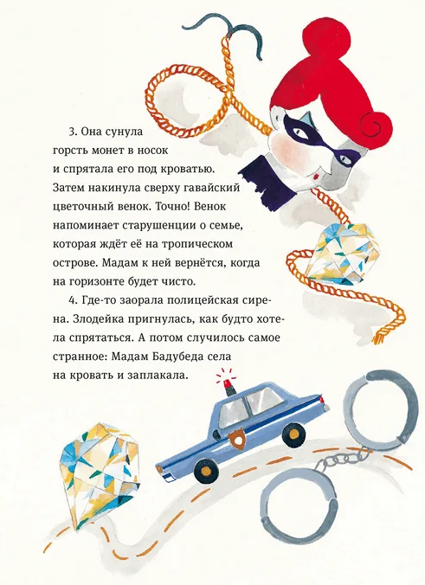

Slide 20
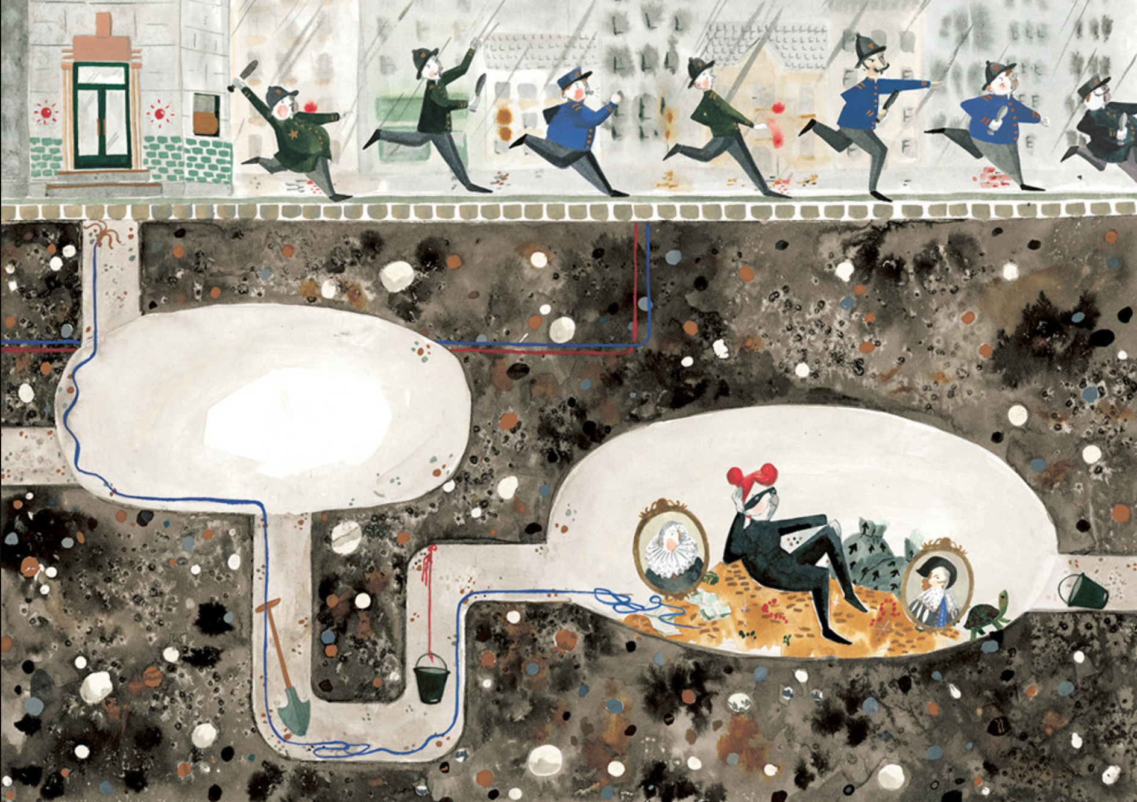

Slide 21
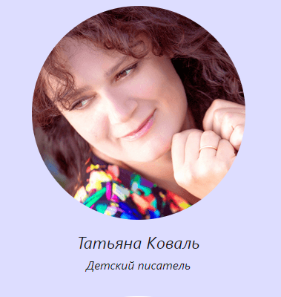


Slide 22
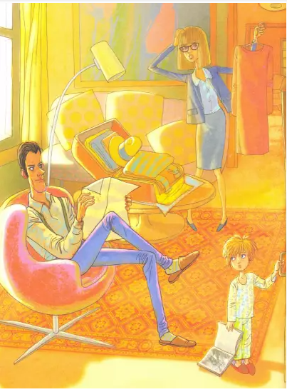
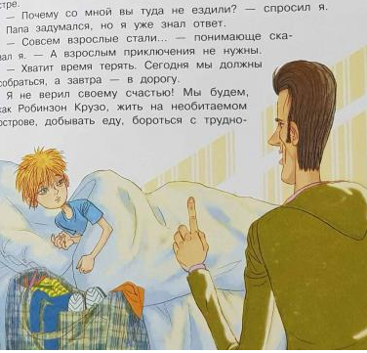

Slide 23
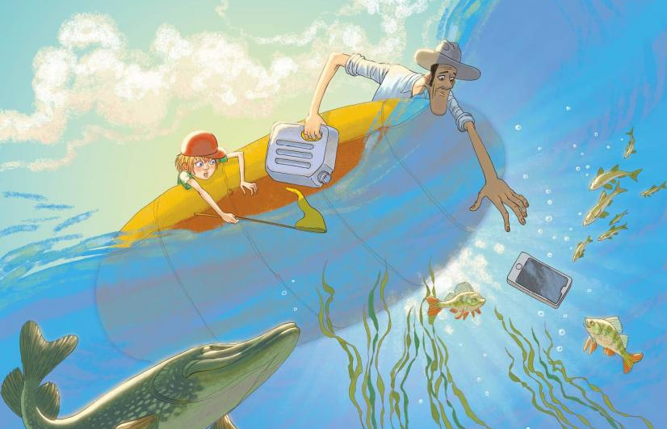

Slide 24


Slide 25
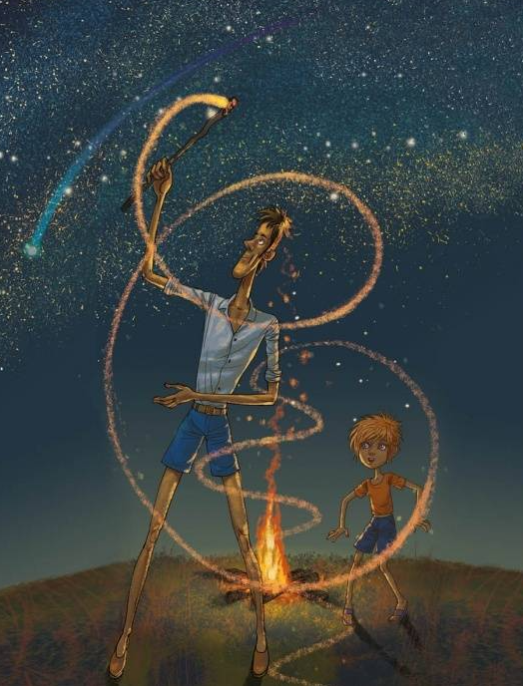
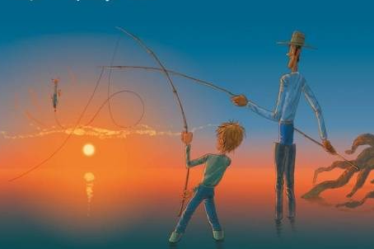

Slide 26


Жаклин Мориарти «Ужасно неудобные приключения Бронте Меттлстоун»
Фантастическая история десятилетней Бронте, полная волшебства, интриг, грандиозных приключений и... тётушек.
Давным-давно родители Бронте Меттлстоун отправились на поиски приключений, и девочка осталась на попечении тётушки. В десять лет Бронте получает известие, что мама и папа погибли при нападении пиратов. После этого тихая и спокойная жизнь девочки заканчивается: родители оставили ей очень необычное завещание. Вооружённая их инструкциями и сундуком, набитым странными подарками, Бронте отправляется в путь, чтобы встретиться с драконами, детективами, пиратами...
Похоже, все её поиски — нечто большее, чем может показаться на первый взгляд.
6+

Slide 27


Эдит «Полночынй сад»
Графическая адаптация классики английской детской литературы, романа Филиппы Пирс «Том и полночный сад» (1958), выполненная французской художницей Эдит (Эдит Граттери).
Том отчаянно скучает, проводя летние каникулы на карантине в доме родственников. Пока однажды старинные часы в коридоре не пробили в полночь тринадцать раз. Том оказывается в чудесном саду, встречает в нём девочку Хетти, которую принимает за призрак, но ничуть не пугается. Ведь лучше играть с призраком в призрачном саду, чем проводить время в одиночестве в душной квартире.
12+
6+

Slide 28




Таня дель Рио «Уоррен XIII и всевидящее око»
Знакомьтесь, Уоррен XIII
Он единственный посыльный, садовник, официант и портье в старинном отеле, которым много поколений владеет семья Уорренов. И где-то здесь, в этом таинственном и мрачном поместье, среди кривых коридоров, полных пугающих загадок, хранится волшебное сокровище - Всевидящее Око. Но чтобы найти спрятанное сокровище, Уоррену сперва придётся разгадать несколько тайн:
Что за странное существо обитает в бойлерной отеля?
Кто эта девочка-призрак, мелькающая на тропинках заброшенного лабиринта?
И почему единственный постоялец отеля прячет своё лицо под бинтами?
Продолжение
следует…
6+

Slide 29





Юлия Иванова «Тайны Чароводья»
Добро пожаловать в мир Чароводья!
Эльда живёт в уединённом замке и даже не подозревает о том, какое сокровище досталось ей в наследство от матери, - призрачный камень с тремя живыми искрами внутри.
Кто-то изо всех сил старается скрыть от девочки правду, но верные друзья помогают Эльде понять, что мир вокруг вовсе не такой, каким она себе его представляла.
Ей предстоит столкнуться с изгнанными, открыть окно в другую реальность, испытать предательство близких и отыскать в себе силы идти до конца.
Сможет ли Эльда возродить исчезающий орден, разгадать все загадки и разобраться в том, кто её настоящие друзья, а кто - предатели?
12+

Slide 30

Джезебел Морган (Юлия Рубина) «Иди через тёмный лес»
Когда ты найдёшь у сестры соколиные перья, смирись - её уже не спасти.
Не пытайся её защитить, не втыкай иглы и ножи в оконную раму - они всё равно не помогут.
А когда она исчезнет - шагни вслед за нею в Навь.
Иди, иди же ей на помощь, Иди через тёмный лес.
И кто знает, что ты в нём найдёшь.
16+

Slide 31





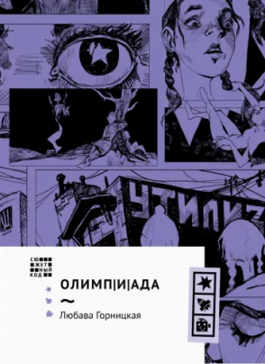
Выбор библиографа
+
Все статьи этой энциклопедии - стихи, написанные легко и виртуозно, а пояснения и примечания к ним своей научностью и серьёзностью удивят и восхитят даже самых серьёзных. И, как всегда у Клюева, слова и смыслы перетекают друг в друга и становятся языковой игрой, в которую с удовольствием вовлекаются читатели всех возрастов. А безбашенные, невероятно смешные иллюстрации Полины Калашниковой добавляют энциклопедии ещё больше абсурдности.
Сборник вышел в год 75-летия поэта. В книгу вошли практически все произведения из предыдущих сборников поэта, а также не печатавшиеся прежде и новые стихотворения.
"Опасная профессия" - это книга и для взрослых, и для детей. Дети найдут в ней ответы на самые разные вопросы о книгах и литературе. Взрослые - о поэтическом воспитании, бытовании детской литературы. Автор книги предстаёт в ней как исследователь, критик и практик детской поэзии. И читатель, конечно, поймёт, почему он в шутку называет свою профессию "опасной".
В жанровой серии «Сюжетный код» будут издаваться российские и переводные фантастические, приключенческие и детективные книги. К оформлению книги издательство подошло с особым вниманием. Набор значков на каждой обложке покажет, к какому жанру относится книга, а этикетка сообщит об уровне читательской сложности.

Slide 32
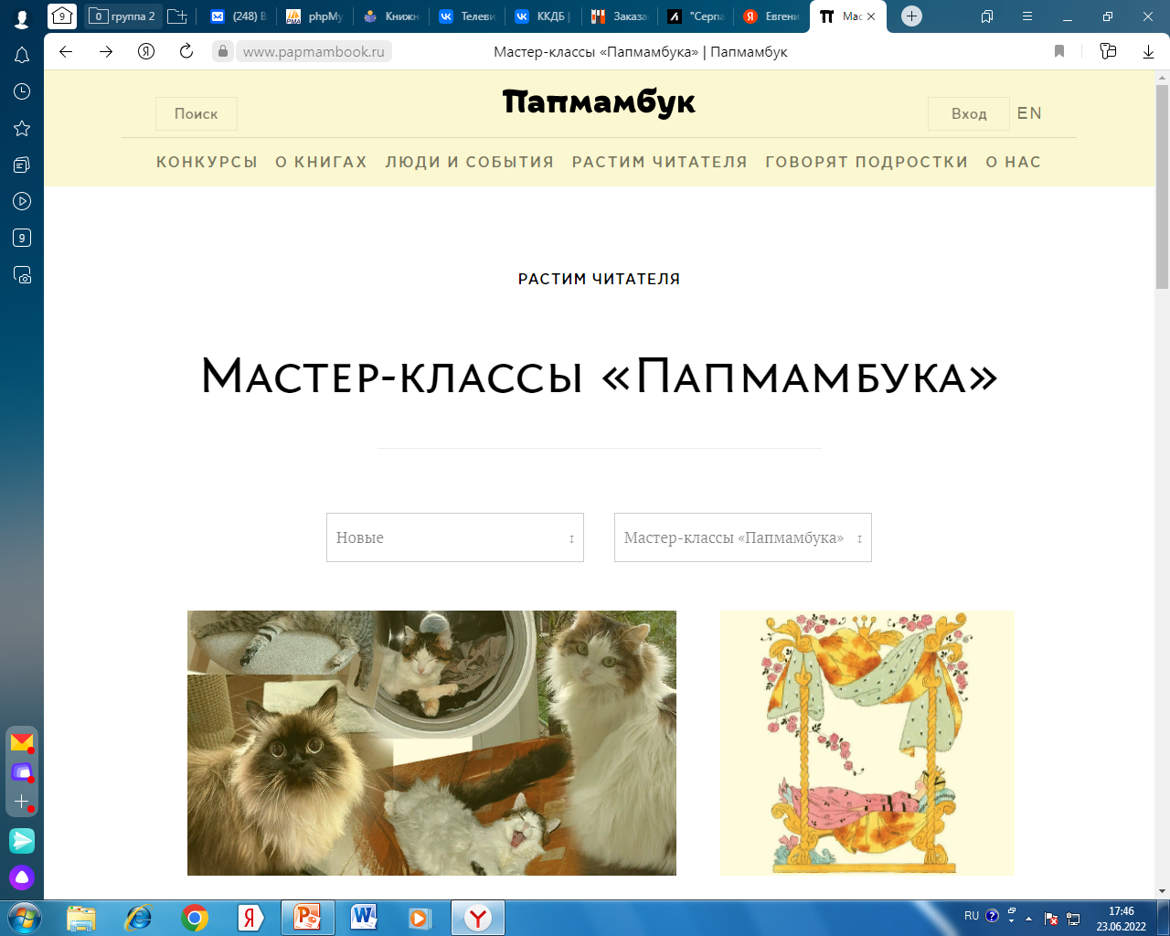
Интернет-журнал «ПАПМАМБУК» https://www.papmambook.ru/sections/masterklassy_papmambuka/
Ребенку прочитали книгу, или ребенок сам что-то прочитал.
Произошло с ним что-нибудь в результате чтения? Стала книга событием для него?
Мы не узнаем об этом, если не поговорим с ребенком о прочитанном.
Почему это важно – поговорить, узнать?
В результате таких разговоров ребенок учится фиксировать свои переживания и мысли.
Следующий шаг – понять, из чего они вырастают, почему происходящее в книге цепляет его, отзывается в нем (или наоборот).
Это основа самопознания, это толчок для развития вдумчивой речи.
Собственно, именно ради этого мы и учим ребенка читать.
Разговаривать о книгах – своего рода искусство.
Овладеть им может каждый, кто понимает ценность таких разговоров.
Давайте разговаривать вместе?

Slide 33

Краевой конкурс
✅ Конкурс проводится с 20.06.2022 г. по 01.12.2022 г.
✅ К участию в Конкурсе приглашаются дети и подростки в возрасте от 8 до 14 лет, а также семейные команды.
✅ Срок предоставления работ в Оргкомитет ― до 15.11.2022 г., работы, поступившие позднее 15.11.2020 г., к рассмотрению не принимаются.
Конкурс проводится по четырём номинациям:
1. «Мой фантастический мир»: участник представляет карту и описание придуманного им фантастического мира.
2. «Алиса в …»: принимаются комиксы, рассказывающие о приключениях Алисы ― героини Льюиса Кэрролла, которая случайно оказалась в современном мире ― городе или селе, где живёт участник Конкурса.
3. «Это всё Алиса Льюиса Кэрролла»: участник представляет видеоролик или мультфильм о книге Льюиса Кэрролла.
4. «Читаю "Алису" Кэрролла»: на конкурс представляется фрагмент читательского дневника.
Подведение итогов и награждение победителей состоится в декабре 2022 года в Красноярской краевой детской библиотеке.

Slide 34
Следующий обзор
Время: 25 июля, 11.00 часов
Тема: «Таксы, мопсы, три кота» (наши питомцы и мы)
16+

